Slide 1

Мастер-класс
логопеда
«Книга для альтернативного чтения
«РЕПКА»

Slide 2

Наш девиз:
«Каждый может говорить!»

Slide 3
Цель нашей работы – развитие коммуникативных навыков у детей (вербальных и невербальных). Детки у нас особенные, и не каждый может овладеть речью. Мы делаем все для того, чтобы каждый ребенок в силу своих возможностей смог самостоятельно общаться, выразить просьбу, свое желание или от чего-то отказаться.

Slide 4


Slide 5
Данное пособие поможет любому ребенку (даже неговорящему) легко и быстро запомнить и рассказать самому любимую сказку.
Для пересказа сказки используется метод мнемотехники, который поможет запомнить сказку и рассказать ее при помощи карточек. Суть данной техники состоит в том, чтобы связать слова и картинки в один текст. Во время запоминания используются зрительные, слуховые и тактильные анализаторы.
Приемы мнемотехники доступны всем и их не трудно освоить.

Slide 6
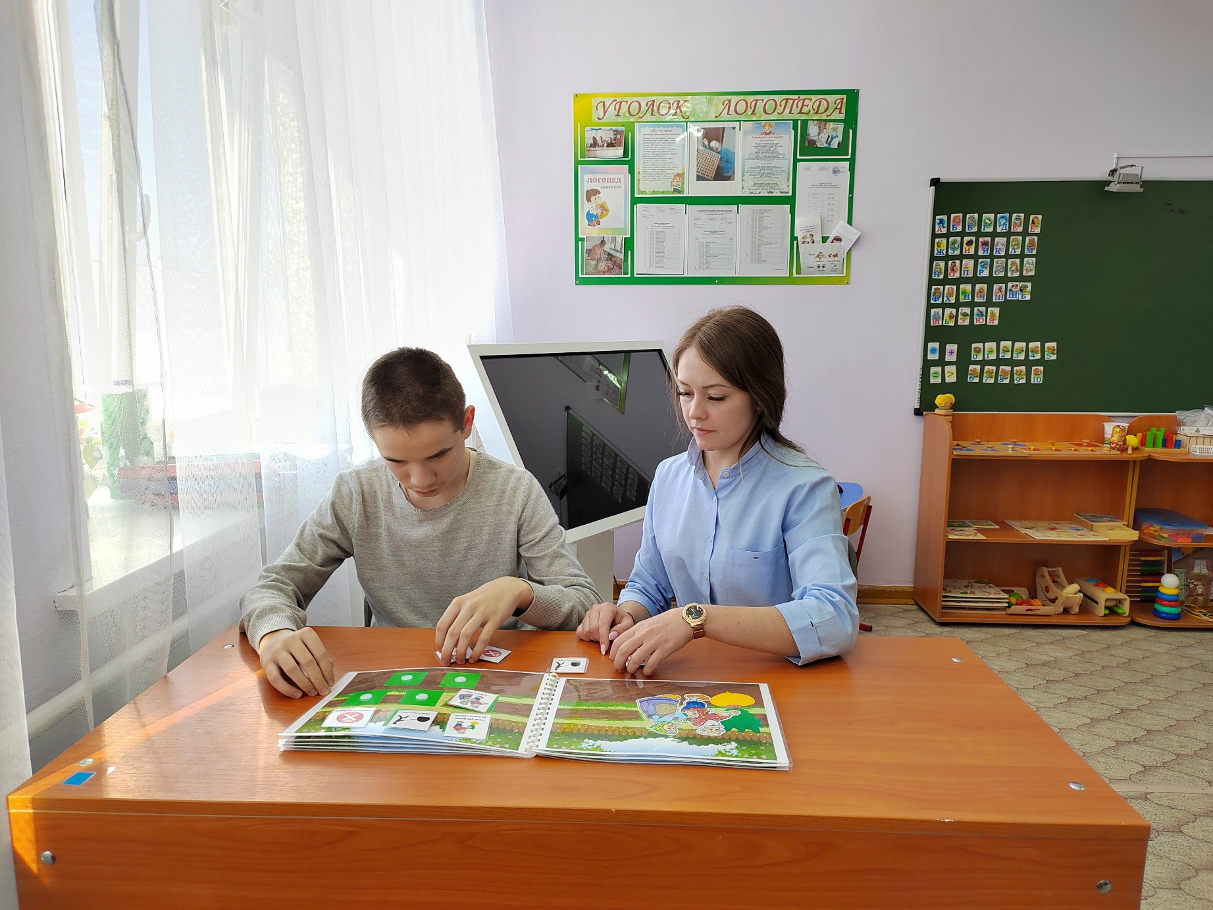

Slide 7
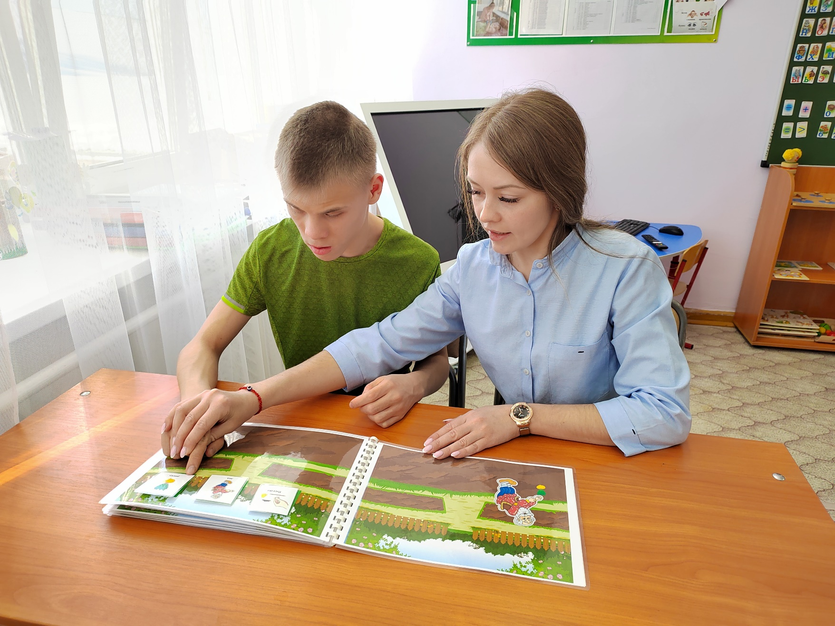

Slide 8
Преимущества данной книги:
- она развивает память, мышление, речь
- книга очень яркая, красочная, что сразу привлечет внимание ребенка
- книга долговечная

Slide 9

Интерактивный конструктор картинок

Slide 10
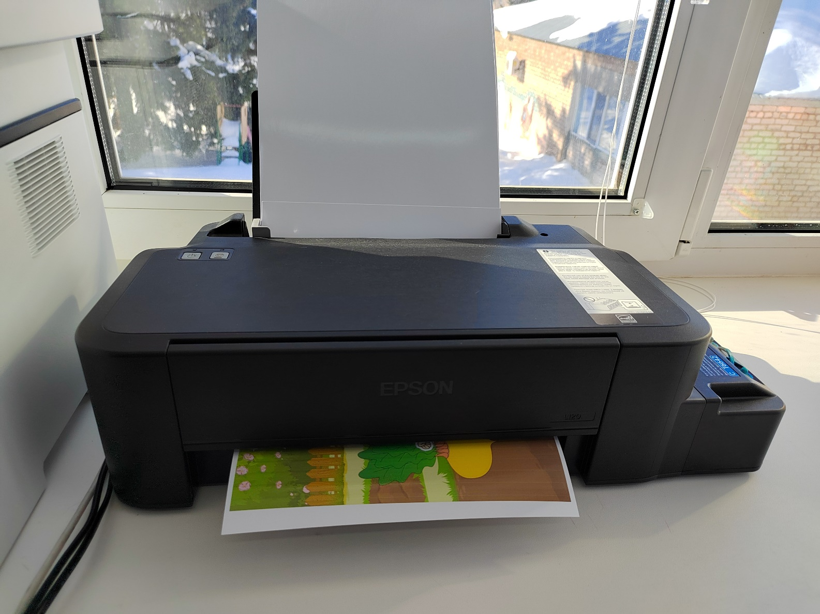

Slide 11
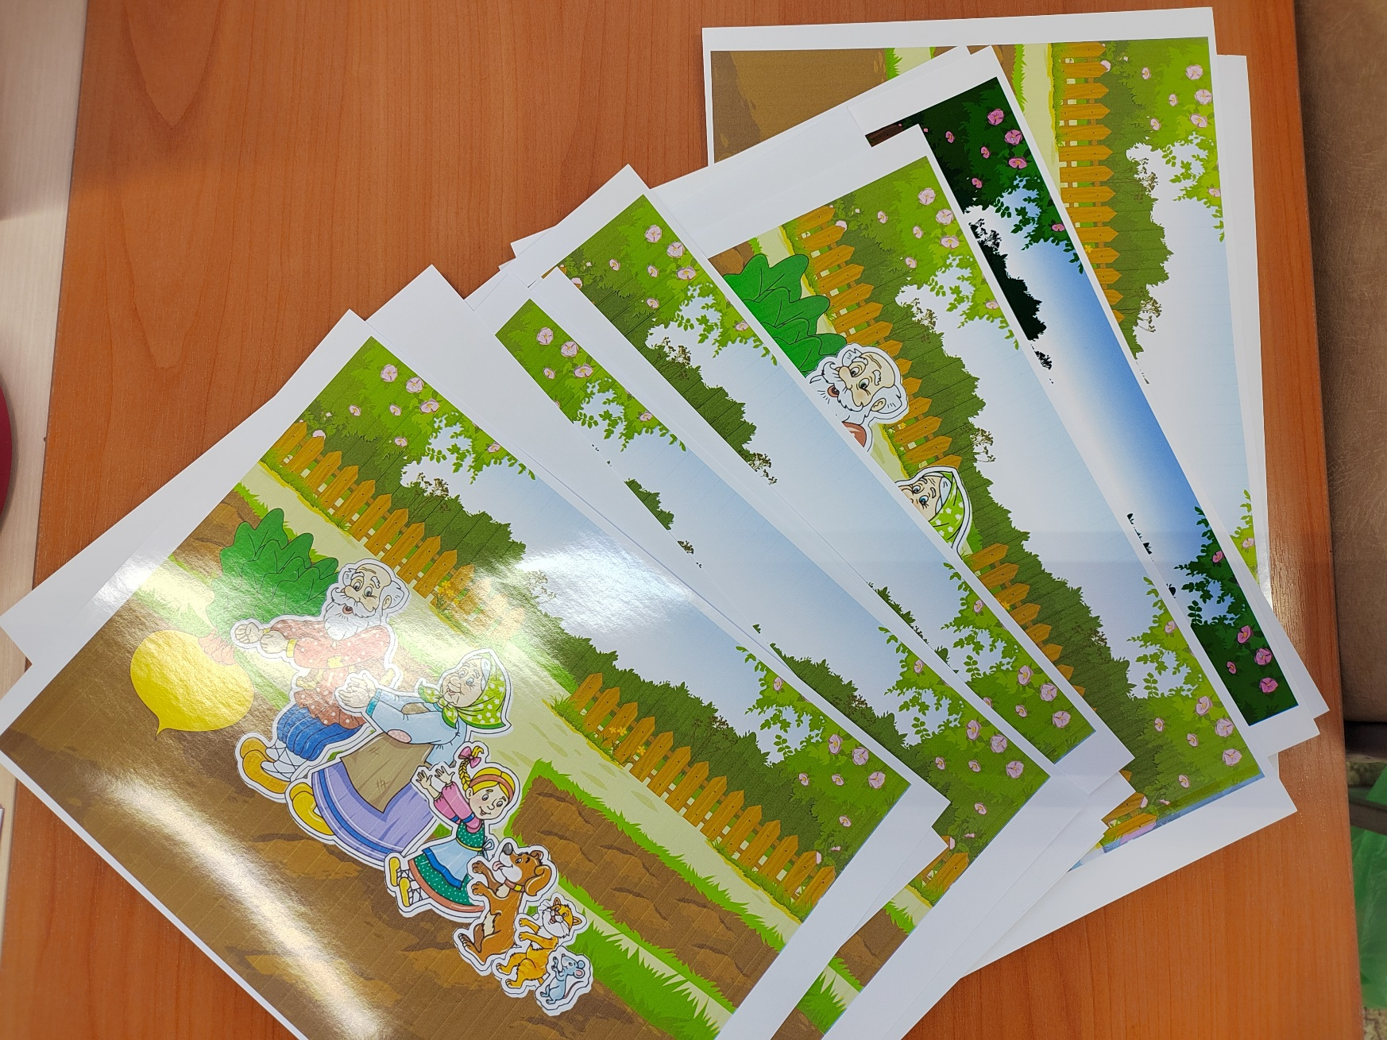

Slide 12
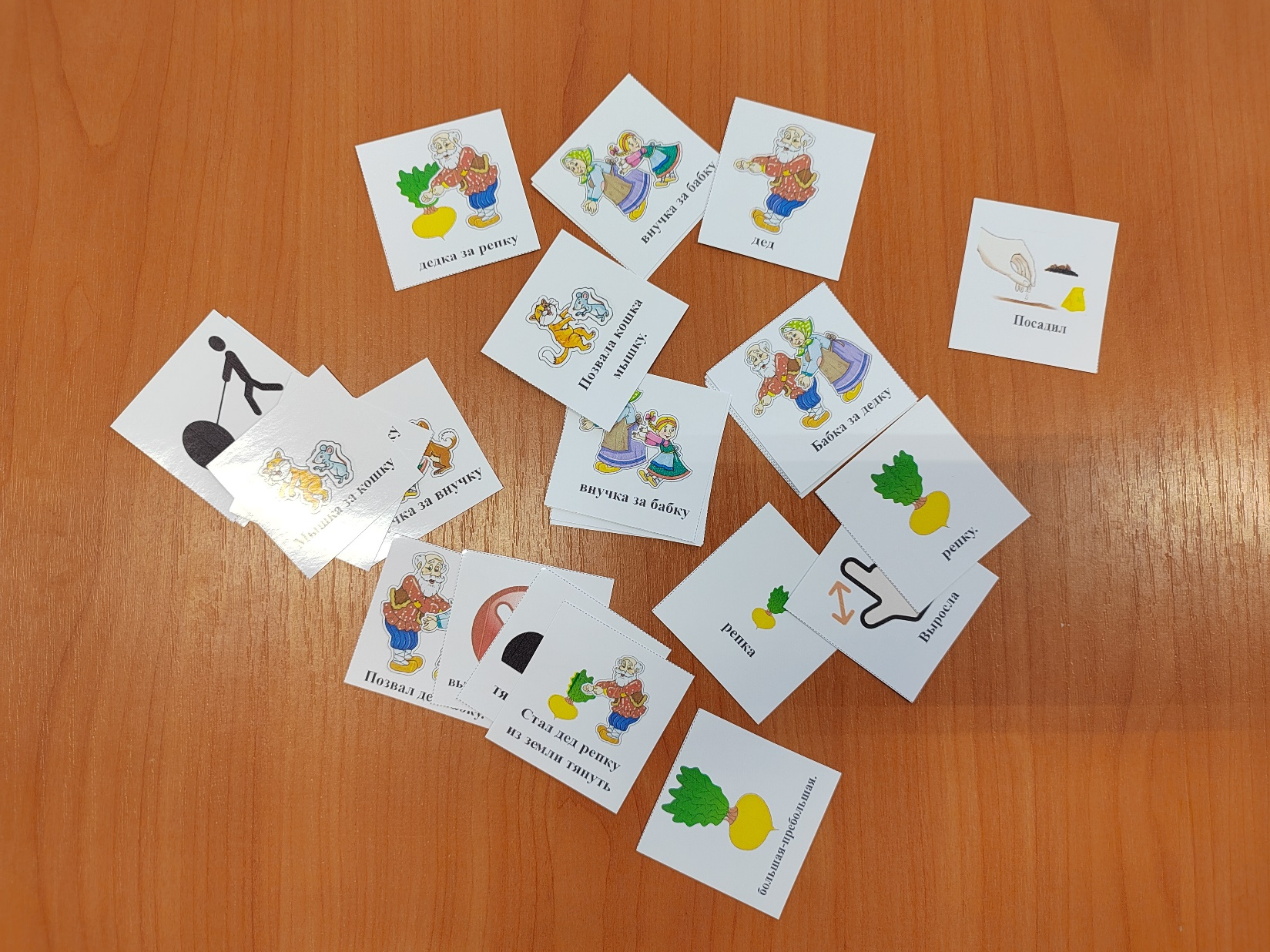

Slide 13
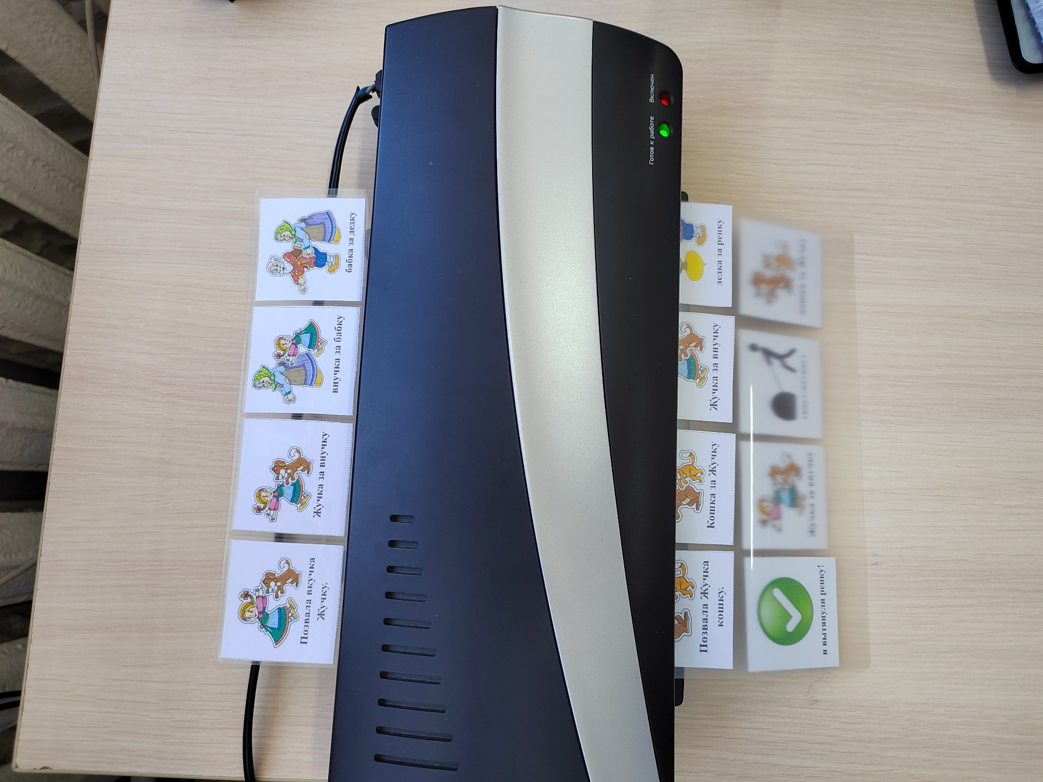

Slide 14
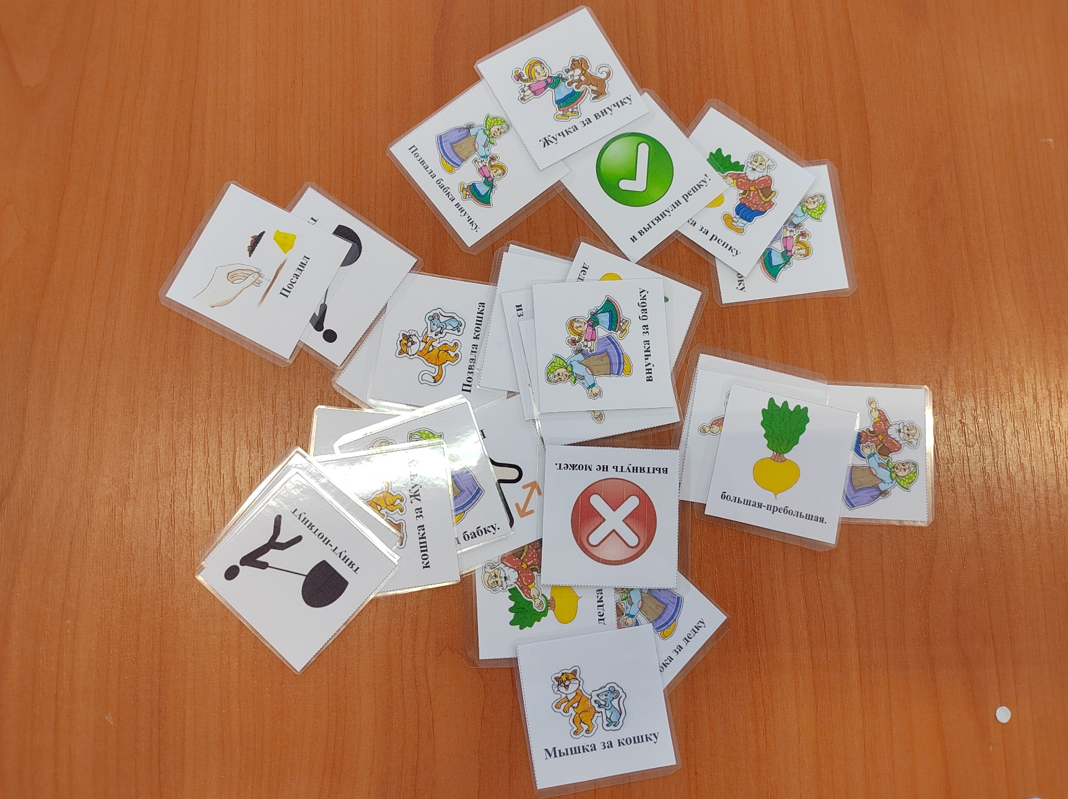

Slide 15
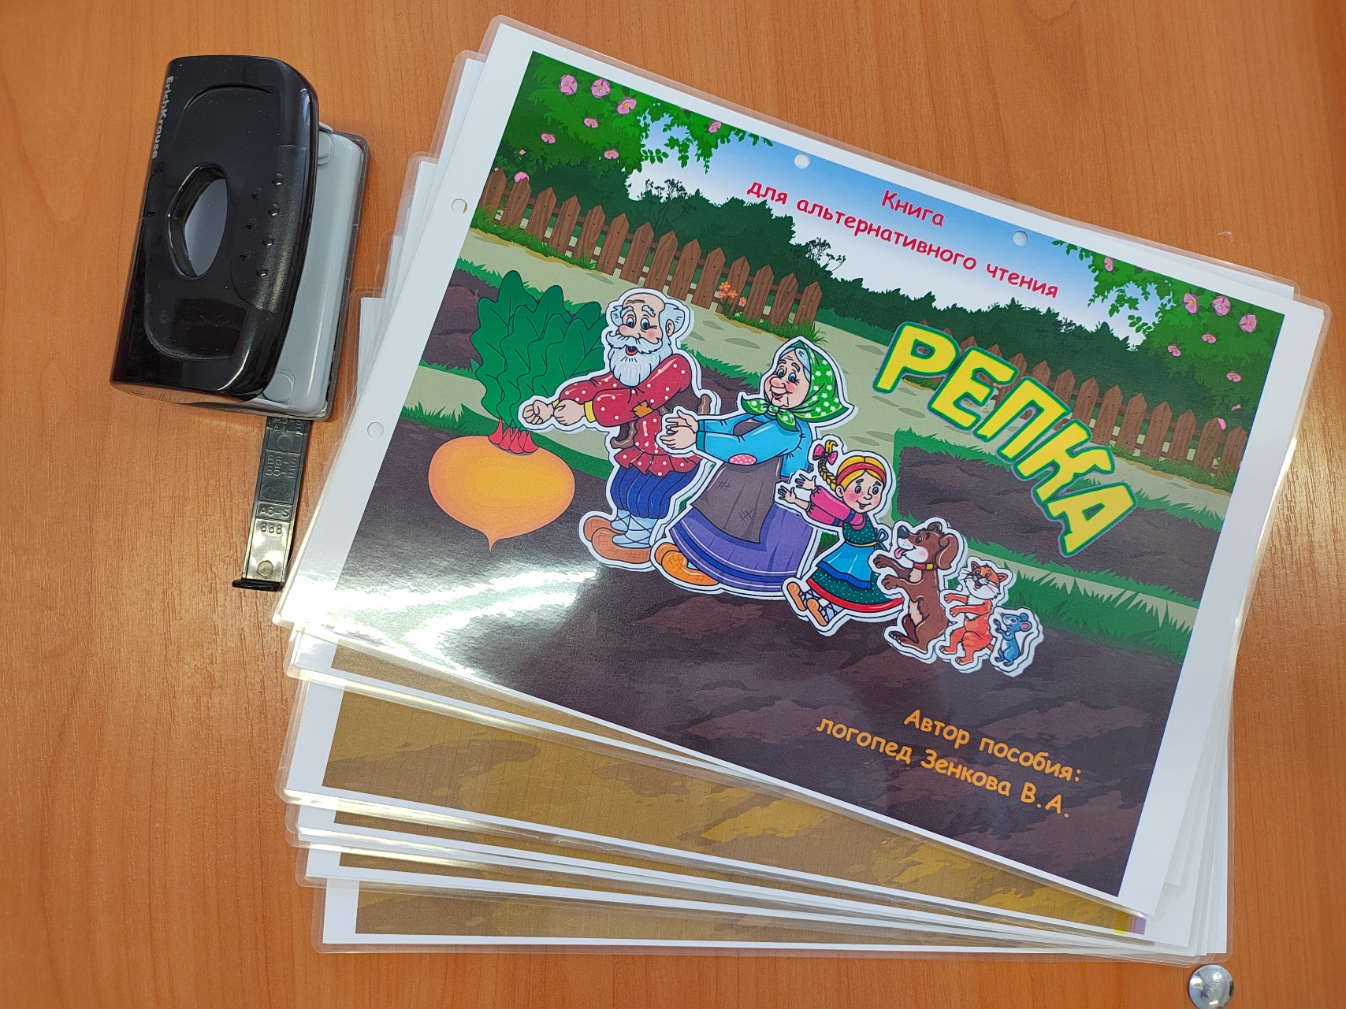

Slide 16

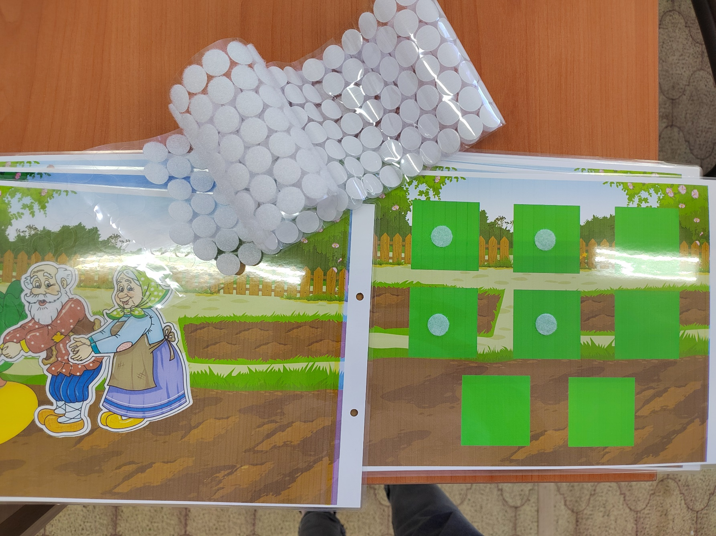

Slide 17
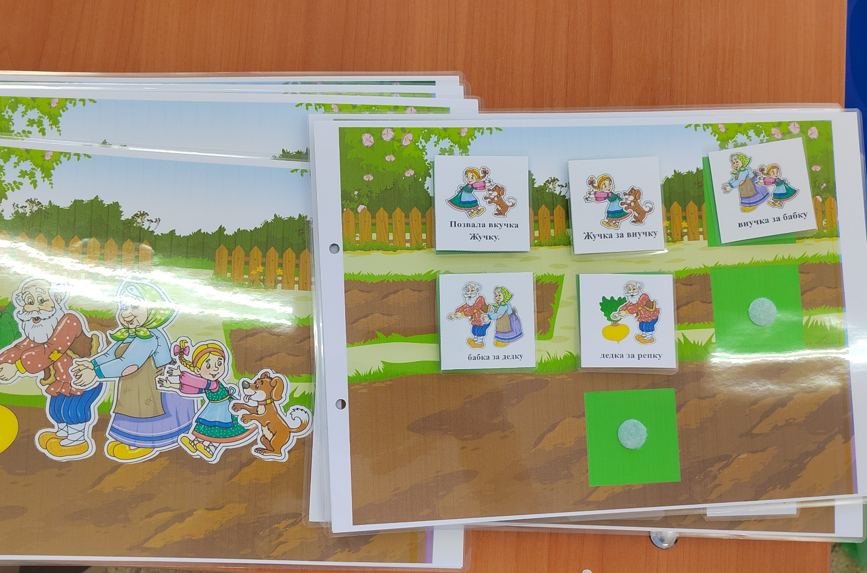

Slide 18
Расскажем сказку «Репка» по книжке для альтернативного чтения вместе!

Slide 19
Вопросы для обсуждения:
Легко ли вам было изготовить данную книжку самостоятельно?
С какими трудностями вы столкнулись?
Изготовленная книжка может быть вам полезна? Чем?
Ваши впечатления по проведенному мастер-классу?

Slide 20

В завершении нашего мастер-класса предлагаю всем наклеить на книгу эмблему нашего детского дома-интерната.
Чтобы через много лет вы взяли в руки эту книгу и вспомнили об этом прекрасном дне!

Slide 21


